Slide 1
ПГ «Цифровой педагог» Как создать Google-аккаунт
Подготовила:
Воспитатель СП Детский сад №3
Лузина Светлана Александровна

Slide 2
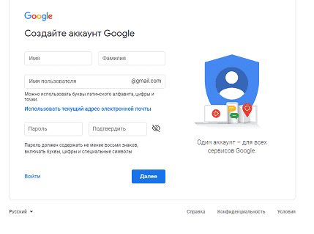
Создание Google аккаунта
1. Зайдите на страницу https://accounts.google.com/signup
Имя;
Фамилия;
Имя пользователя. Не должно быть занято другим пользователем (система оповещает об этом). Именно к нему будет приписано gmai.com. Например, если выбрать friend, то будет создан аккаунт friend@gmail.com;
Пароль (должен быть введён латиницей, качестве пароля желательно использовать уникальную комбинацию цифр и букв);
Подтверждение пароля.
Нажимаем на кнопку «Далее»

Slide 3
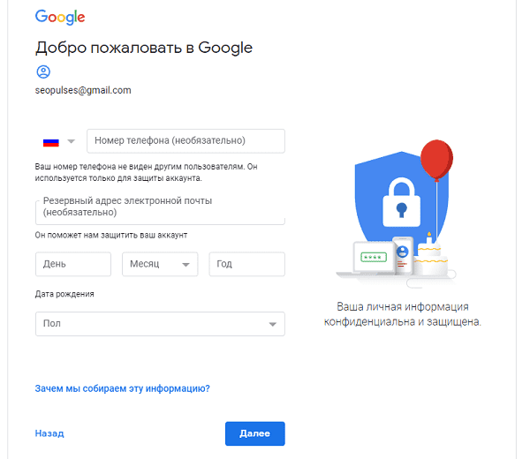
Создание Google аккаунта
2. Завершение регистрации
Ввести дату рождения (число, месяц, год)
Пол
Для повышения безопасности аккаунта и его восстановления:
Номер мобильного телефона (необязательно). Для подтверждения будет отправлена СМС с кодом;
Резервный адрес электронной почты. На нее придет письмо с уведомлением об использовании в качестве резервной почты.
Нажимаем на кнопку «Далее»

Slide 4
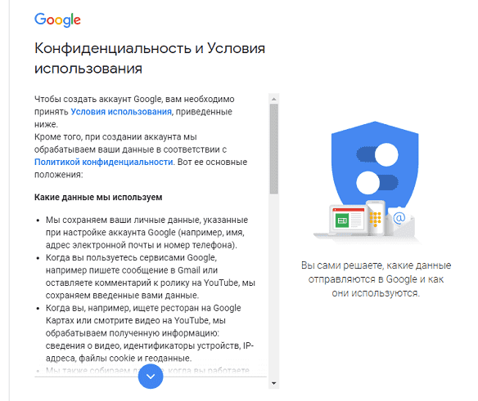
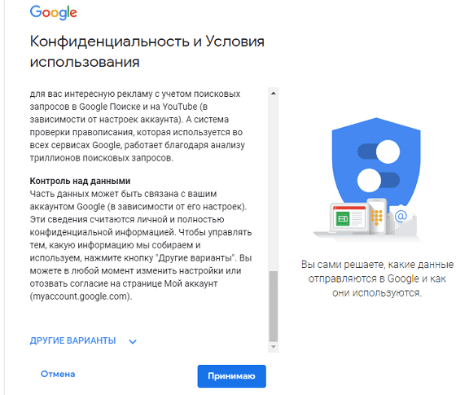
Создание Google аккаунта
3. «Конфиденциальность и Условия использования»

